Slide 1
Надстройка и перемещение зданий

Slide 2
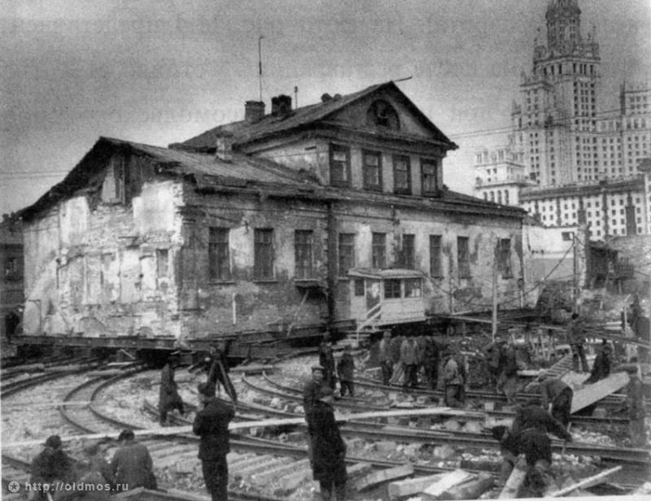
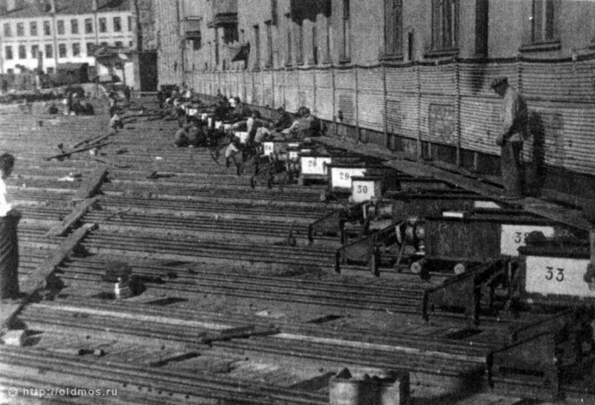
Передвижка зданий

Slide 3
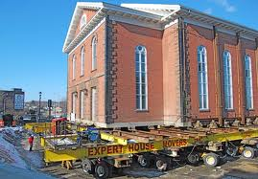
Совокупность инженерно-технических и строительных работ, проводимых с целью изменения местоположения строений.
Перемещения исторического здания церкви XIX века на тележке с гидравлическим приводом в городе Сейлем, штат Массачусетс

Slide 4
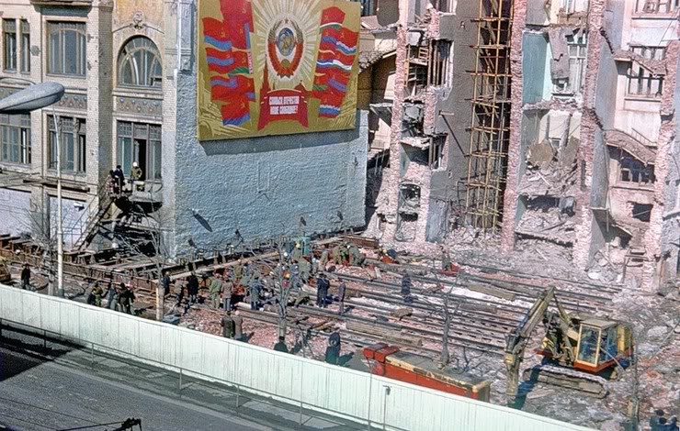
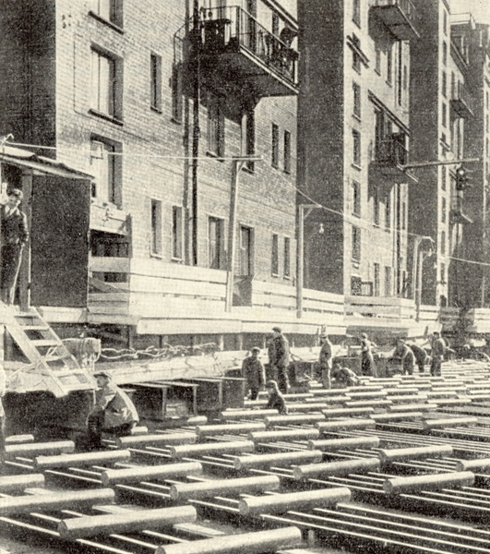
Перемещение из одного места в другое может производиться одним из двух основных способов: путём разборки объекта и его сборки в пункте назначения, или же путём транспортировки объекта целиком.
Дом Сытина, 1979 год
Жилой дом на Садовнической, 1937 год

Slide 5
Во втором случае не предусматривается не только полной разборки зданий, но и внесения каких бы то ни было значительных структурных изменений в конструкцию здания и вмешательств в архитектурно-художественные элементы. Если расстояние невелико, здание может быть помещено на временные рельсовые тележки. В противном случае используются колёсные платформы. Подобные перемещения могут быть достаточно сложными и требуют удаления выступающих частей здания, таких как дымовые трубы, а также препятствий на пути, таких как линии электропередачи или деревья. В некоторых случаях передвижка зданий осуществляется без выселения проживающих в нём людей.

Slide 6
Причины перемещения зданий могут быть самыми разными: от причин коммерческого характера (например, для улучшения вида), до задач сохранения ценных или исторически значимых зданий. Перемещения могут быть сделаны просто по желанию владельца, или для отделения здания от участка земли, на котором оно стоит. Передвижка зданий, как правило, выполняется в том случае, если изначальное местоположение здания было выбрано неудачно, и его перемещение предпочтительно с точки зрения градостроительства, для приведения планировки районов в соответствие генеральному планированию.

Slide 7
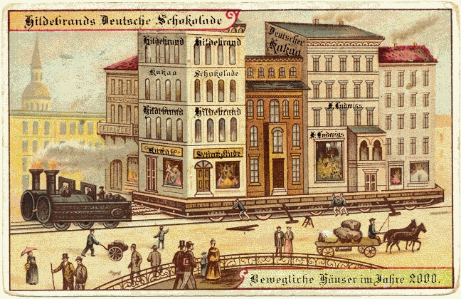
Передвижение здания «Гильдебранд» с помощью паровой тяги. Германская карточка 1900 года.

Slide 8
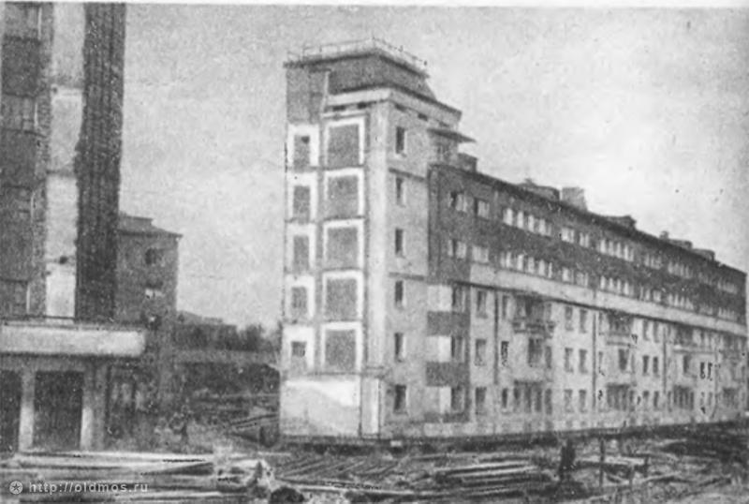
Передвижка Саввинского подворья на Тверской (Горького) улице (бывш. дом 24, ныне во дворе дома 6).

Slide 9
Спасибо за внимание!

